Slide 1

Les 23: Evangelie van Johannes Brieven van Johannes

Slide 2

Johannes
De auteur
Wordt nergens bij naam genoemd.
Ooggetuige van Jezus’ leven. (1:14)
“de leerling van wie Jezus veel hield” (13:23/19:26/20:2)
Zijn kennis van Israëls geografie en de joodse gebruiken geeft aan dat hij een Israëlitische jood was
Iemand uit de meest intieme vriendenkring van Jezus.
Dit zijn Petrus, Jacobus en Johannes. (zie bv. de verheerlijking op de berg Matt. 17)
Petrus en Jacobus worden wel met naam genoemd.
De dood van Petrus wordt beschreven (Joh. 21:19) Jacobus kan dit niet geweten hebben omdat hij al veel eerder stierf. (Hand. 12:2)
Dus het kan alleen maar Johannes zijn
2

Slide 3
Johannes
De auteur
Wordt nergens bij naam genoemd.
Begin van 1 Johannes is in exact dezelfde stijl als het evangelie geschreven.
Vroege kerk heeft de brieven van oudsher af aan Johannes toegeschreven.
De term “ouderling” past bij de bediening die Johannes had in de vroege kerk.
Dus het kan alleen maar Johannes zijn
3

Slide 4
Johannes
Johannes
Johannes: JHWH is genadig.
Johannes was een visser die met zijn vader Zebedeüs en broer Jakobus zijn beroep uitoefende op het meer van Galilea. (Matt. 4:18-22).
Als we Matteüs 27:56 en Markus 15:40 goed lezen zijn Johannes en zijn broer Jakobus neven van de Heer Jezus
4

Slide 5
Johannes
Wanneer Johannes schrijft
We mogen aannemen dat dit boek waarschijnlijk tot stand is gekomen tussen het jaar 80 en 90. In die tijd moet Johannes één van de laatste nog in leven zijnde ooggetuigen zijn geweest.
Oudste tekstfragmenten stammen uit 125
Volgens de overlevering schreef Johannes dit evangelie in Efeze.
5

Slide 6
Johannes
Waarom Johannes schrijft
Het hoofddoel van het evangelie staat in 20:30-31:
Jezus nu heeft in aanwezigheid van Zijn discipelen nog wel veel andere tekenen gedaan, die niet beschreven zijn in dit boek, maar deze zijn beschreven, opdat u gelooft dat Jezus de Christus is, de Zoon van God, en opdat u, door te geloven, het leven zult hebben in Zijn Naam.
6

Slide 7
Johannes
Waarom Johannes schrijft
Hoe kun je mensen die God kennen er van overtuigen dat God Zijn Zoon Jezus gezonden heeft als Messias voor Israël? Hij doet dit door zoveel mogelijk gezaghebbende getuigenissen aan bod te laten komen:
Het getuigenis van Jezus zelf via Zijn woorden en daden
Het getuigenis van God de Vader
Het getuigenis van de Schriften
Het getuigenis van Johannes de Doper
Het getuigenis van de apostelen en andere ooggetuigen.
7

Slide 8
Johannes
Indeling
H1 introductie
H2-12:11 boek der tekenen
H12:13-20 boek van het lijden
H21 epiloog
8

Slide 9
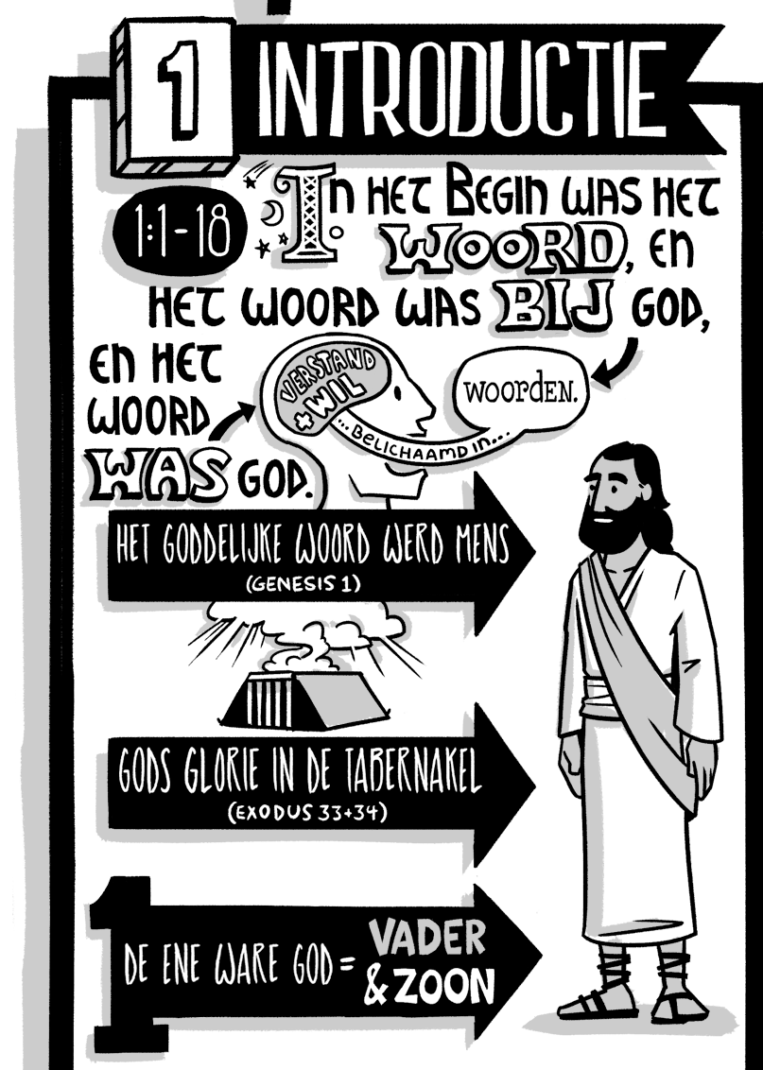
Johannes
Indeling
H1 introductie
1-18
9

Slide 10
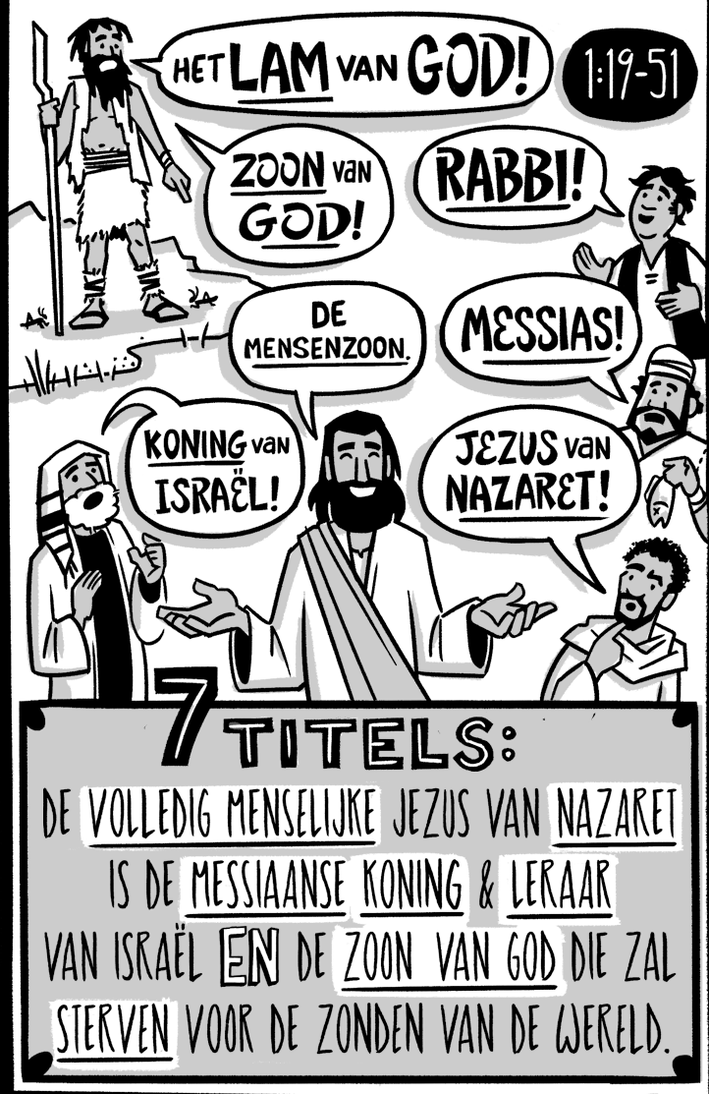
Johannes
Indeling
H1 introductie
19-51
10

Slide 11
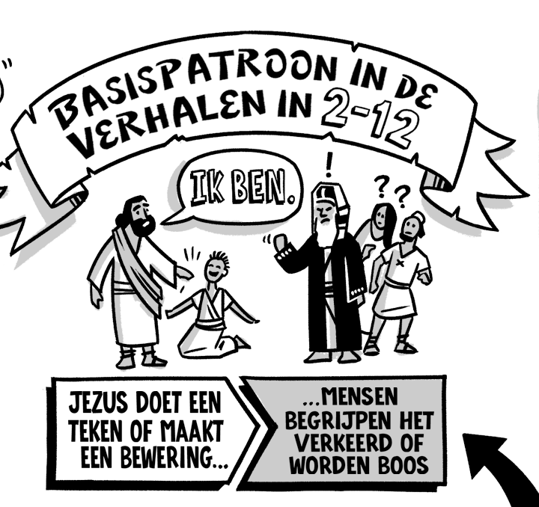
Johannes
11

Slide 12
Johannes
Indeling
H2-12:11 boek der tekenen
H2-4 H5-10
Een bruiloft Sabbat
De tempel Pascha
Een rabbi Loofhutten
Een bijzondere put Chanoeka
H11-12:11
Opwekking van Lazarus en reacties
12

Slide 13
Johannes
Indeling
H12:12-20:31 van het lijden
H12:12-50 Intocht van de Koning
H13-17 Laatste woorden
H18-20 Lijden en Opstanding
13

Slide 14
Johannes
Indeling
H21 Epiloog
Hoe de missie van Jezus verder zal gaan
14

Slide 15
Johannes
Uniek materiaal
Johannes 1: Het Woord is vlees geworden.
Bruiloft te Kana.
Gesprek met de Samaritaanse vrouw.
De opwekking van Lazarus.
Ongelovige Thomas
Rehabilitatie van Petrus
15

Slide 16
Johannes
Uniek materiaal
De “Ik Ben” uitspraken:
"Ik Ben”-titel die God Zichzelf gaf in Exodus 3:14.
Het brood des levens (6:35)
Het licht der wereld (8:12)
De deur voor de schapen (10:7)
De Goede Herder (10:11)
De opstanding en het leven (11:25)
De weg de waarheid en het leven (14:6)
De ware wijnstok (15:1)
16

Slide 17
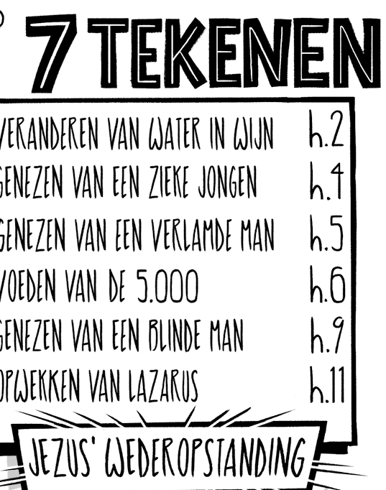
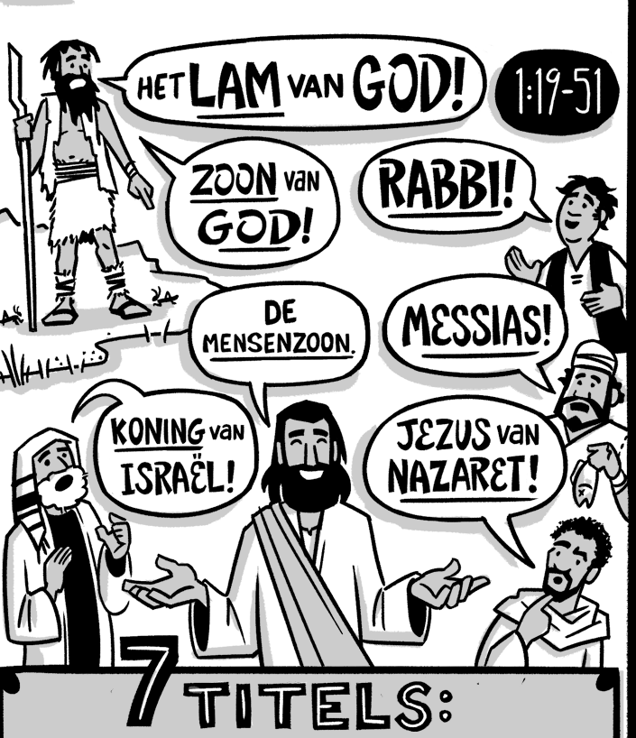
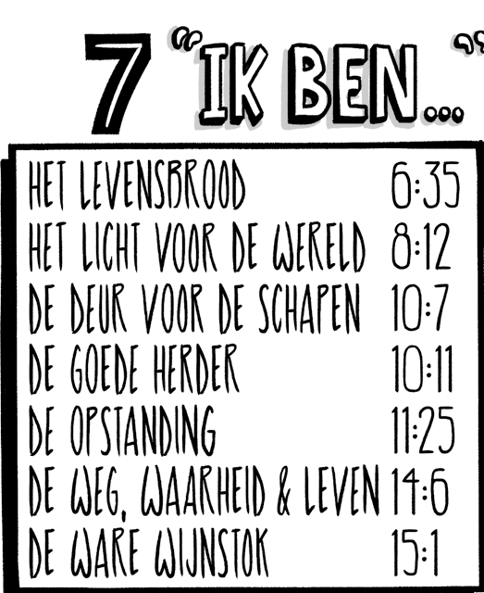
Johannes
Uniek materiaal
17

Slide 18
Johannes
Belangrijkste les
Want zo lief heeft God de wereld gehad, dat Hij Zijn eniggeboren Zoon gegeven heeft, opdat ieder die in Hem gelooft, niet verloren gaat, maar eeuwig leven heeft.
Want God heeft Zijn Zoon niet in de wereld gezonden opdat Hij de wereld zou veroordelen, maar opdat de wereld door Hem behouden zou worden.
Wie in Hem gelooft, wordt niet veroordeeld, maar wie niet gelooft, is al veroordeeld, omdat hij niet geloofd heeft in de Naam van de eniggeboren Zoon van God.
18

Slide 19
Johannes
1 Johannes
Schrijver is anoniem
De schrijver van 2 en 3 Johannes noemt zich de ouderling.
De schrijfstijl van de drie brieven is gelijk en grotendeels identiek aan het Johannes evangelie.
Vroege kerkleiders als Polycarpus schreven deze brieven aan de apostel Johannes toe.
Johannes heeft een pastorale bediening vanuit Efeze
Hij wordt een tijdlang verbannen naar Patmos maar mag later terugkeren en sterft op hoge leeftijd in Efeze
19

Slide 20
Johannes
1 Johannes
Datering rond het jaar 90
Aanleiding voor alle 3 brieven is waarschijnlijk een conflict waarbij een groep de kerk heeft verlaten om “voor zichzelf te beginnen”
Deze groep erkent Jezus niet langer als Messias (2:18-23)
Deze groep wakkert zondig en vijandschap gedrag aan (3:1-17)
De brieven zijn een reactie op de gebeurtenissen en bedoeld om de gelovigen te bemoedigen en de schade te beperken.
20

Slide 21
Johannes
1 Johannes
Inhoud
H1:1-4 inleiding
Overeenkomsten met proloog van het evangelie van Johannes
Gedachte van het doorgeven van de kostbare boodschap:
Wij hebben gezien, gehoor en verkondigd
U hebt gemeenschap met ons en daardoor met Vader en Zoon
koinōnia betekent deel hebben aan
21

Slide 22
Johannes
1 Johannes
Inhoud
H1:1-4 inleiding
2 Hoofddelen:
1:5-3:10 God is licht
3:11-5:17 God is liefde
Middels herhalingen, contrasten, hyperbolen draait Johannes met voorbeelden telkens om deze twee thema’s heen.
22

Slide 23
Johannes
1 Johannes
Inhoud
H1:1-4 inleiding
2 Hoofddelen
H 5:18-21 Conclusie
Lieve kinderen, wees op uw hoede voor de afgoden. Amen.
23

Slide 24
Johannes
2 Johannes
Datering: tussen 90 en 95
Geadresseerde: de uitverkoren vrouw en haar kinderen (letterlijk of figuurlijk bedoeld?)
24

Slide 25
Johannes
2 Johannes
Inhoud/- kortste brief (slechts 13 verzen)
hoofdthema’s:
waarheid en liefde (zuivere leer en zuivere levenswandel)
waarschuwing tegen dwaalleraars die de menswording van Jezus ontkennen: hen moet men niet welkom heten en niet ontvangen en ondersteunen
25

Slide 26
Johannes
3 Johannes
Datering: tussen 90 en 95
Geadresseerde: Gajus
een gerespecteerde broeder te zijn met vermoedelijk een verantwoordelijke plaats in de gemeente.
In het NT komen de volgende personen voor met deze naam:
een reisgenoot van Paulus uit Macedonië(Hand.19:29).
een christen uit Derbe die deel uitmaakte van de delegatie die Paulus vergezelde (Hand.20:4).
een gelovige te Korinthe. Gajus was een van de weinige Korintiërs die door Paulus zelf gedoopt was (1Kor.1:14)
26

Slide 27
Johannes
3 Johannes
Inhoud/op één na kortste brief (slechts 15 verzen)
In 1 Johannes spreekt de apostel over de gemeenschap met God
in 2 Johannes verbiedt hij de gemeenschap met dwaalleraren
in 3 Johannes moedigt hij de gemeenschap met broeders in Christus aan.
27

Slide 28
Johannes
3 Johannes
kenmerken:
aanmoediging om betrouwbare rondreizende predikers voort te (blijven) helpen: hen moet men wel welkom heten en ontvangen
waarschuwing tegen Diotrefes (een dubieuze leidersfiguur)
aanbeveling van Demetrius
28

Slide 29


Volgende keer
8 September
Evangelie van Johannes
Brieven van Johannes

